Slide 1
新北市立清水高中
學生事務會議
學務處
林呈隆 主任

Slide 2

學生事務會議依據
依教育部「學生穩定就學及中途離校學生輔導機制實施要點」擬訂本校學生穩定就學及中途離校學生輔導機制實施要點，並設置中途離校學生輔導小組，其組成應由學校視個案類型依權責辦理，本校由學務處主責

Slide 3
中途離校學生定義
中途離校學生：指有下列情形之一之學校學生：未經請假或不明原因未到校上課連續達三日以上

Slide 4
長缺學生定義
長期缺課學生指高級中等學校學生成績評量辦法第二十六條所定，學生除公假外，全學期缺課節數達修習總節數二分之一，或曠課累積達四十二節者，經提學生事務相關會議後，應依法令規定進行適性輔導及適性教育處置，全學期缺課節數達修習總節數二分之一，或曠課累積達四十二節之學生。

Slide 5
中途離校或長缺學生辦理復學手續
導師至學務處填寫通報單並提醒學生辦理復學手續
辦理復學手續學生及監護人至註冊組拿復學單。
中途離校或長缺學生原因發生時

Slide 6
中途離校及長缺學生若未辦理復學手續及曠課累積過多對學生有下列影響

Slide 7
中途離校及長缺學生對學生的影響相關法規(一)
(一)高級中等學校學生成績評量辦
法第 25 條學生曠課及事假之
缺課節數合計達該科目全學期
總修習節數三分之一者，該科
目學期學業成績以零分計算。

Slide 8
中途離校及長缺學生對學生的影響相關法規(二)
(二)高級中等學校學生成績評量辦
法第 26 條學生除公假外，全
學期缺課節數達修習總節數二
分之一，或曠課累積達四十二
節者，經提學生事務相關會議
後，應依法令規定進行適性輔
導及適性教育處置。

Slide 9
中途離校及長缺學生對學生的影響相關法規(三)
(三)依據高級中等學校學生學籍管
理辦法第 17 第 2 項「學生於
開學日後，無故連續未到校超
過七日，並經通知而未於期限
內回校辦理請假、轉學或放棄
學籍者，視為休學，學校應附
具理由通知學生及其法定代理
人」。第 3 項「休學每次以一
學年為期，並以二次為限」。

Slide 10


家長及學生可至新北市校務行政系統
查詢學生缺曠及獎懲
登入—帳號(學生自行設定並可以更改)—密碼(學生身份字號)

Slide 11
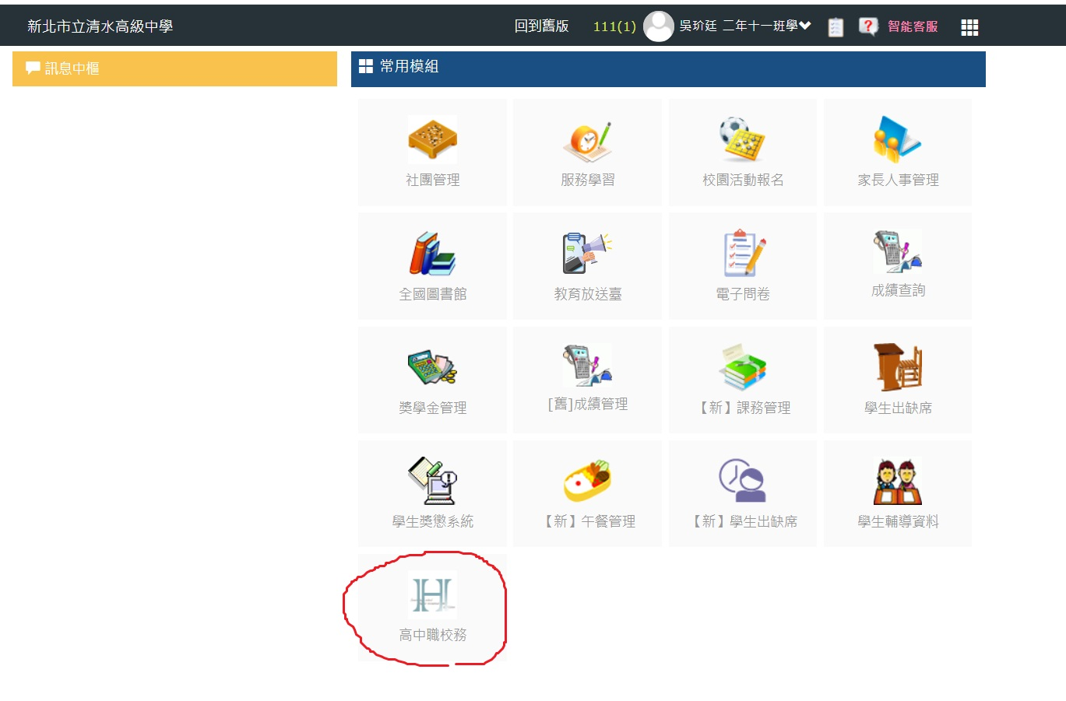
家長及學生可至新北市校務行政系統
查詢學生缺曠及獎懲

Slide 12
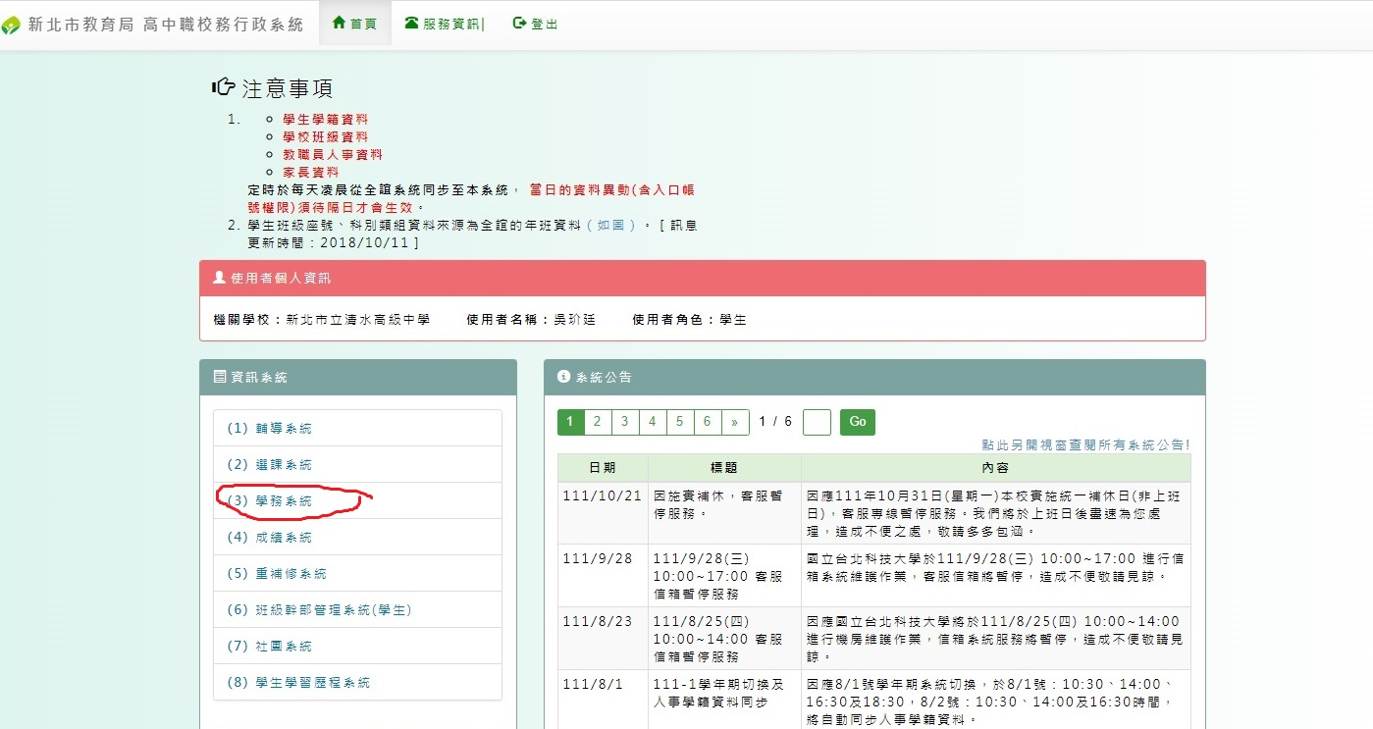
家長及學生可至新北市校務行政系統
查詢學生缺曠及獎懲

Slide 13
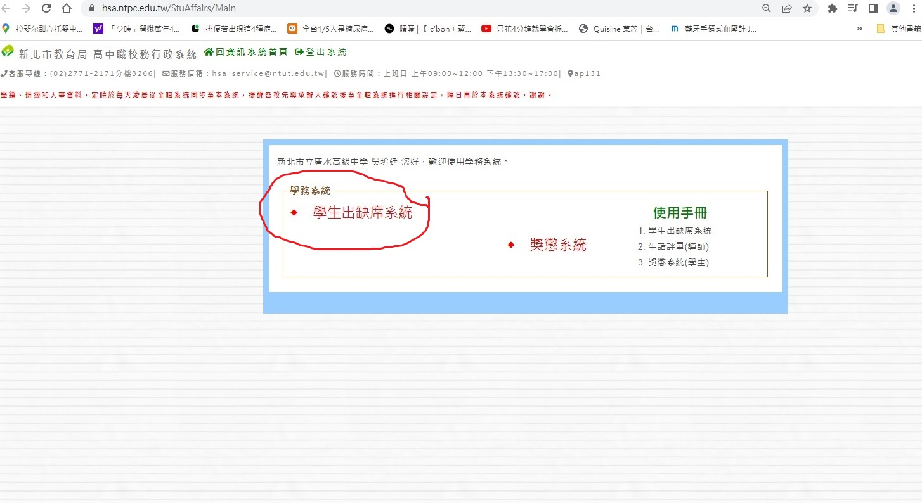
家長及學生可至新北市校務行政系統
查詢學生缺曠及獎懲

Slide 14
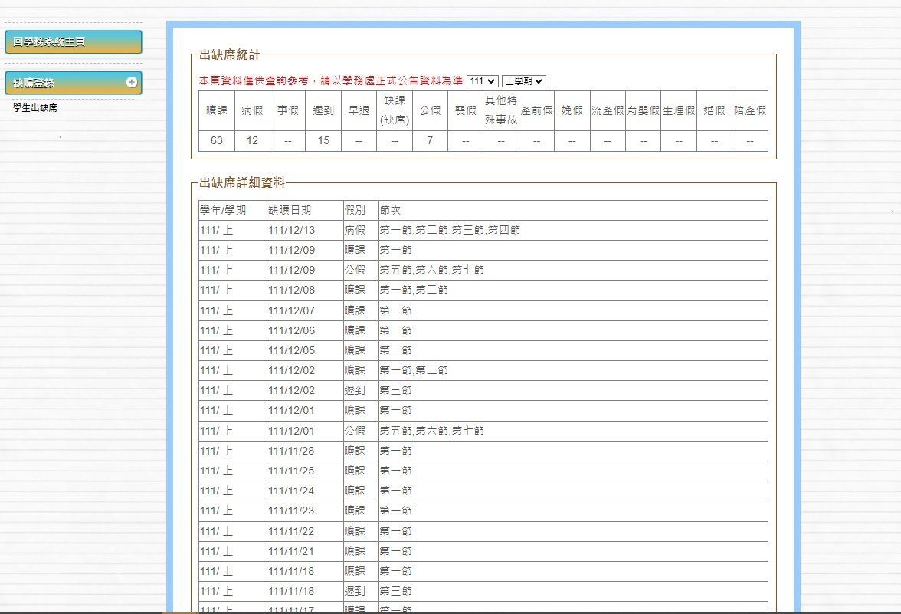
家長及學生可至新北市校務行政系統
查詢學生缺曠及獎懲

Slide 15
感謝各位參與本次會議

